Slide 1
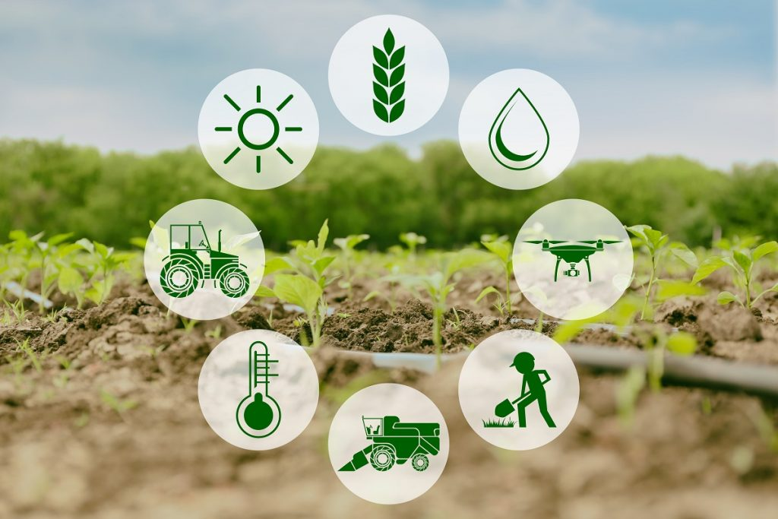
Agrismart
Non sprecare le tue risorse, coltiva in modo intelligente

Slide 2
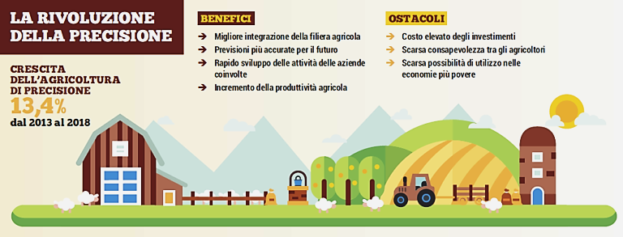
Cosa è Agrismart?
Il recente sviluppo dell’Internet Of Things, il miglioramento della connettività non devono rimanere solo teoria, ma possono essere applicati per innovare il campo dell’agricoltura.
Con Agrismart si punta a migliorare l’agricoltura di precisione, permettendo un utilizzo intelligente delle proprie risorse (tempo e materiali) grazie ad un sistema di monitoraggio efficace che sfrutta dei sensori sempre connessi con l’utente.

Slide 3

Workflow
S
S
S
Livello umidità
Message broker
Database
(firebase)
Agrismart cloud service
Login con Oauth Google
Gestione utenti, campi e sensori
token per utilizzare le API proprietarie
API dedicate
API esterne (meteo, mappe, calendar)
(MAC, IPADDR)
Servizi esterni

Slide 4

Dashboard
Mappa localizzazione
Temperatura
Umidità
Prob. precipitazioni
Lista e stato dei sensori
s0
S1
s2

Slide 5


Comunicare con i sensori
Tecnologie:
Message broker HiveMQ (Cloud based)
MQTT come protocollo di comunicazione
Agrismart
Perché MQTT over HiveMQ:
Separazione sensore – controller
Disaccoppiamento velocità del sito con frequenza rilevazioni
Bassi consumi energetici
Bassa occupazione di banda
Sfruttamento del cloud as a service per facilitare l’implementazione e il setup
HiveMQ
S
S
S

